Slide 1
均衡理论
第二章
——需求、供给与均衡价格
大连海事大学
航运经济与管理学院经济系
吴洪涛
wht189@126.com

Slide 2
01
第一节 微观经济学的特点
02
第二节 需求曲线
目录
03
第三节 供给曲线
04
第四节 均衡价格的形成与变动
05
第五节 需求弹性与供给弹性

Slide 3
第一节 微观经济学的特点
一、微观经济学研究的对象
个体经济单位——单个消费者、生产者和单个市场
二、微观经济学的一个基本假设条件
理性经济人—— 其特征是利己的。以自己最小的经济代价去获得最大的经济利益。

Slide 4
三、微观经济学鸟瞰
产品市场与要素市场的循环流动图
产品市场
消费者的需求
生产者的供给
手表表、茶叶等商品价格决定
公众
（消费者 ）
企业
（生产者 ）
劳动、土地等要素的价格决定
消费者的供给
生产者的需求
生产者要素市场

Slide 5
第二节 需求曲线
一、需求、需求表、需求曲线

Slide 6
1、需求
需求：消费者在一定时期内，在各种可能的价格水平下，愿意而且能够购买的该商品的数量。
以购买能力为前提：购买欲望与购买能力的统一，需求≠需要，需求＝愿意购买并且能够购买
同时涉及两个变量：商品价格及与该价格相对应的需求量
非实际购买量

Slide 7
2、需求表
定义：需求表是表示某种商品的价格与需求量之间关系的数字序列表。
某商品的需求表
价格数量组合 | A | B | C | D | E | F | G
价格（元） | 1 | 2 | 3 | 4 | 5 | 6 | 7
数量（单位） | 700 | 600 | 500 | 400 | 300 | 200 | 100

Slide 8
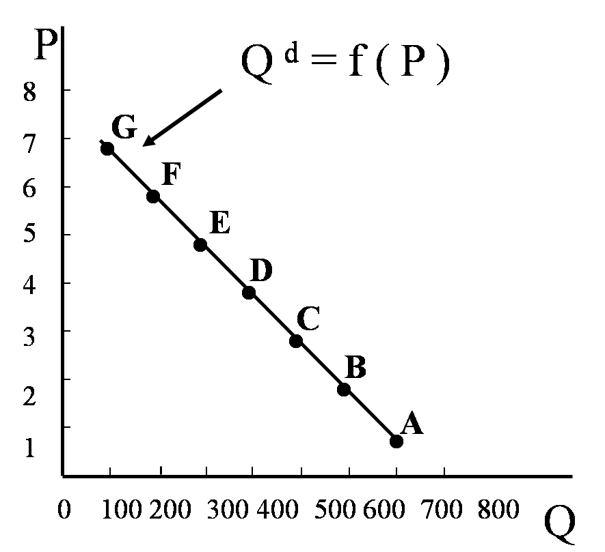
3、需求曲线
P
D
Q

Slide 9
某商品的需求表
价格数量组合 | A | B | C | D | E | F | G
价格（元） | 1 | 2 | 3 | 4 | 5 | 6 | 7
数量（单位） | 700 | 600 | 500 | 400 | 300 | 200 | 100
某商品的需求曲线

Slide 10
二、需求函数
1、需求函数是用函数关系来表示在既定的时期内，在既定的市场中，需求数量和影响需求数量的各种因素之间的关系。

Slide 11
2、需求的影响因素
商品自身的价格 P；
购买者的收入水平 I ；
购买者的偏好T；
与该种商品密切相关的其他商品的价格 P_{i} ：
互补品
替代品
消费者对商品价格的预期 E 。

Slide 12
3、代数表达：
完整的需求函数 ：
Q_{d} =f（P，I ， T ，P_{i} ，E, …… ）
简单的需求函数为：
Q_{d} =f（P）←只考虑价格因素P
如果是线性的，则 ：
Q _{d} = a - bP （a，b）＞0
对非线性的需求函数，也可表达为
Q _{d} = a P^{－b} (a，b）>0
P
D
Q
Notes:
Q _{d} =a-bP （a，b）＞0
其中，a为自发（spontaneity）消费，即与P无关的消费；bP为引致（result in）消费，即由P下降或上升而引发的消费变化。

Slide 13
三、需求定理
需求定理：在其他条件不变的情况下，某商品的需求数量与价格之间成反方向变动，即需求量随着商品本身价格的上升而减少，随着商品本身价格的下降而增加。
图像表述：向右下方倾斜的曲线。
数学表述：需求曲线的导数小于0。
即 dQ _{d} / dP ＜ 0

Slide 14
需求定理的例外
炫耀性商品。
古董、名贵邮票等商品。
有价证券、黄金等。
吉芬商品（某些特殊的劣等商品)
Notes:
吉芬发现，19世纪早期，土豆涨价引起英国靠工资生活的低收入者购买更多的土豆，而不是买得更少。

Slide 15
1、需求和需求量
四、需求的变化与需求量的变化
需求量：在某一特定价格水平时，消费者计划购买的量。
需 求：在不同价格水平时的不同需求量的总称。

Slide 16
2.需求量的变动和需求变动
需求量的变动：其他条件不变的情况下，由某商品本身价格变动所引起的该商品的需求数量的变动。
需求的变动：商品本身价格不变的情况下，由于其他因素变动所引起的该商品的需求数量的变动。

Slide 17
3.需求曲线的移动
P
P
P
P
P
P1
A
B
P2
P1
A
C
B
C
D2
P3
D0
D
D1
0
0
Q1
Q2
Q3
Q
Q1
Q2
Q3
Q
Q
Q
需求量的变动与需求变动比较
需求量的变化仅仅是由价格引起的，也即是同一需求曲线上的点的位移。
需求的变化是需求函数的扩大或缩小，是需求曲线的移动。这是由价格以外的因素引起的变动。

Slide 18
第三节 供给曲线
一、供给、供给表、供给曲线

Slide 19
1.供给
供给：生产者在一定时期内，在各种可能的价格下，愿意而且能够提供出售的某种商品的数量。
以生产提供能力为前提：供给≠生产，供给＝愿意销售并且能够销售
同时涉及两个变量：商品价格及与该价格相对应的供给量
非实际售卖量

Slide 20
个别供给与市场供给
个别供给（厂商供给）：是指个别生产者，在一定时期内，在每一价格水平上愿意并且能够提供的某种商品的供给。
市场供给：指市场上所有生产者，在一定时期内，每一价格水平上，愿意并且能够提供的某种商品的供给。个别供给的加总即为市场供给。

Slide 21
2 .供给表
价格数量组合 | A | B | C | D | E
价格（元） | 2 | 3 | 4 | 5 | 6
供给量（单位数） | 0 | 200 | 400 | 600 | 800

Slide 22
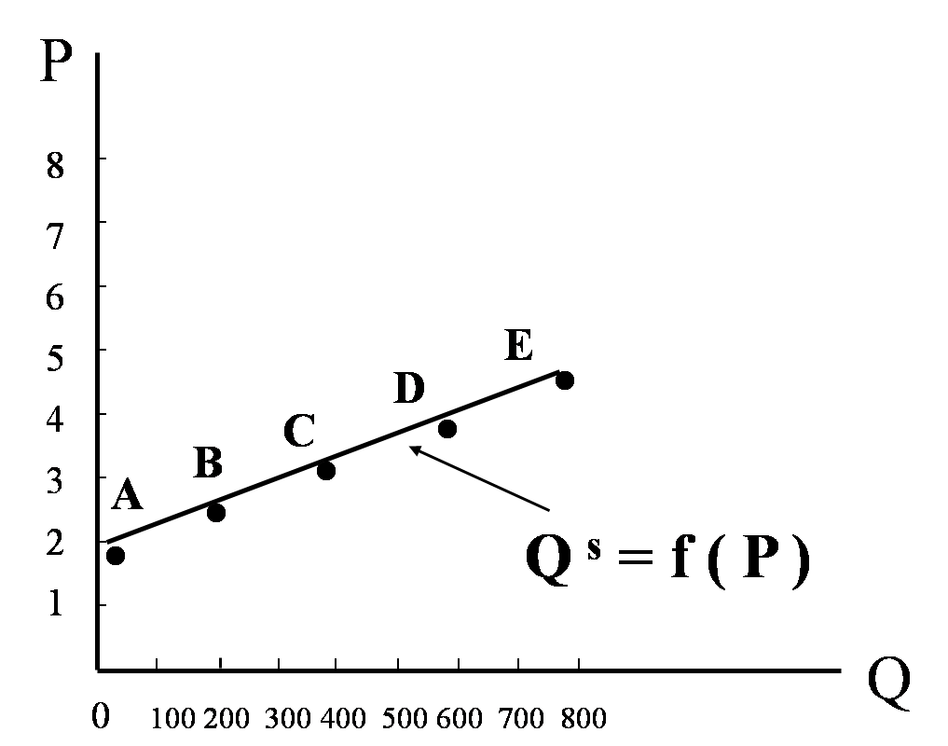
3、供给曲线
P
S
Q

Slide 23
4、供给函数
供给函数：用函数关系来表示影响供给的因素与供给的关系
影响供给的因素：
商品本身的价格（P）
商品的生产要素的价格（P_{i}）----生产成本
相关商品的价格(互补品、替代品） （P_{j}）
生产技术水平的变动（a）
厂商对未来的预期（E）

Slide 24
4、供给函数
代数表达式：
完整的供给函数：
Q = f（P，P_{i}，P _{j}，a，E，……）
简单的供给函数：
Q_{s} = f（P_{s} ）
线性的供给函数：
Q _{s} = -c + dP_{s} （c，d）＞0
非线性的供给函数：
Q _{s} = c P ^{d} （c，d）＞0
P
S
Q

Slide 25
5、供给定理
供给定理的三种表述：
文字表述：在其他条件不变的情况下，某商品的供给量与价格成同方向变动；即供给量随着商品本身价格的上升而增加，随商品本身价格的下降而减少。
几何表述：供给曲线是向右上方倾斜的。
数学表述：供给函数的导数为正，即： dQ/dP＞0

Slide 26
供给定理的例外:
劳动
w
S_{L}
O
L

Slide 27
供给定理的例外:
_{P}
_{S}
2）供给曲线垂直于横轴。
如：土地、艺术品。
_{Q}
Notes:
如凡不再可能生产的物品，如已故画家（painter）的作品。

Slide 28
3）供给曲线平行于横轴。 如电、自来水等公共设施的供给。
供给定理的例外:
_{P}
_{S}
_{Q}

Slide 29
5、供给量的变化与供给的变化
供给量：某一特定价格水平时，厂商愿意或计划供给的商品量，是供给曲线上的一点。
供给：生产者在一定时期内，在各种可能的价格下愿意而且能够提供出售的该种商品的数量。是在不同价格水平时的不同供给量的总称，指整个供给曲线。

Slide 30
5、供给量的变化与供给的变化
供给量的变动：其他条件不变的情况下，由商品本身价格变动所引起的该商品供给数量的变动。
供给的变动：商品本身价格不变的情况下，由于其他因素变动所引起的该商品供给数量的变动。

Slide 31
5、供给量的变化与供给的变化
供给减少，S向左方移动。
供给增加，S向右方移动；
P
P
S₁
S
S₀
P3
A
B
S₂
C
C
P1
P2
B
B
P1
A
0
Q1
Q2
Q3
Q
0
Q
Q1
Q2
Q3
供给量的变动
供给的变动

Slide 32
第四节 均衡价格的形成与变动
一、均衡及均衡价格的决定

Slide 33
均衡：在经济事物中有关的变量在一定条件的相互作用下所达到的一种相对静止的状态。（局部均衡、一般均衡）
均衡价格：一种商品的市场需求量和市场供给量相等时的价格。
均衡数量：均衡价格水平下相等的供给与需求的数量。

Slide 34
均衡价格的决定
静态分析
P
在均衡价格之外的价位上，存在的是市场非均衡。
S
F
超额供给
P₁
G
P_{e}
E
H
K
P₂
超额需求
D
O
Q₄
Q₂
Q_{e}
Q₁
Q₃
Q
均衡价格的决定

Slide 35
均衡价格的代数表述
D=f（P）—需求函数
S=f（P）—供给函数
D=S —供求相等
A、二元一次方程求解。 D= a-bP
S=-c+dp
B、二元二次方程求解，保留第一象限的解。
近似解求到最小货币单位。

Slide 36
价格（元） | 6 | 5 | 4 | 3 | 2
需求量（单位数） | 200 | 300 | 400 | 500 | 600
供给量（单位数） | 800 | 600 | 400 | 200 | 0
例1：
Qd= 800-100P
Qs= -400+200P
Qd= Qs
求均衡价格和均衡数量
解：将供求函数代入均衡条件得：
800-100P= -400+200P
解得： Pe=4
将P=4代入需求函数得：Qe=400
或将P=4代入供给函数得：Qe=400
所以: （ Pe，Qe）= （4，400 ）

Slide 37
二、均衡价格的变动
1、需求变动对均衡价格的影响
2、供给变动对均衡价格的影响
3、供求定理
4、需求与供给同时发生变动对均衡价格的影响

Slide 38
1、需求变动对均衡价格的影响
1)几何表达

Slide 39
1、需求变动对均衡价格的影响
比较静态分析
供给不变，需求发生变动
需求增加 ➔ 均衡价格上升，均衡产量增加
需求减少 ➔ 均衡价格下降，均衡产量减少
需求变动引起均衡价格与均 衡数量同方向变动
需求变动对均衡的影响
P
S
E₁
P₁
E₀
P₀
E₂
P₂
D₁
D₂
D₀
O
Q₂
Q₀
Q₁
Q

Slide 40
2)代数表达
改变需求函数后，重新求解。
新解与原解的比较，可知均衡的具体变动数值。

Slide 41
2、供给变动对均衡价格的影响
比较静态分析
需求不变，供给发生变动
供给增加 ➔ 均衡价格下降，均衡产量增加
供给减少 ➔ 均衡价格增加，均衡产量减少
供给变动对均衡的影响
P
S₂
S₀
E₂
S₁
P₂
E₀
P₀
E₁
P₁
D
O
Q₂
Q₀
Q₁
Q

Slide 42
3、供求变动对均衡价格的影响
比较静态分析
需求与供给同时发生变动
同向变动：
需求与供给都增加 ➔ 均衡产量增加，均衡价格不定
供需同向变动对均衡的影响1
P
S₀
S₁
E₀
P₁
E₁
P₀
D₀
D₁
O
Q₀
Q₁
Q

Slide 43
3、供求变动对均衡价格的影响的影响
比较静态分析
需求与供给同时发生变动
同向变动：
需求与供给都减少 ➔ 均衡产量减少，均衡价格不定
供需同向变动对均衡的影响2
P
S₁
S₀
E₀
P₀
E₁
P₁
D₁
D₀
O
Q₁
Q₀
Q

Slide 44
3、供求变动对均衡价格、均衡产量的影响
比较静态分析
需求与供给同时发生变动
反向变动：
需求增加，供给减少 ➔ 均衡价格上升，均衡产量不定
供需反向变动对均衡的影响1
P
E₁
S₁
P₁
S₀
E₀
P₀
D₁
D₀
O
Q₀
Q₁
Q

Slide 45
3、供求变动对均衡价格、均衡产量的影响
比较静态分析
需求与供给同时发生变动
反向变动：
需求减少，供给增加 ➔ 均衡价格下降，均衡产量不定
供需反向变动对均衡的影响2
P
S₀
S₁
E₀
P₀
E₁
P₁
D₁
D₀
O
Q₁
Q₀
Q

Slide 46
4、供求定理
供给与需求的变化将引起均衡产量与均衡价格怎样的变化？
在供给不变的情况下，需求变动分别引起均衡价格和均衡数量的同方向的变动；
在需求不变的情况下，供给变动分别引起均衡价格的反方向的变动和均衡数量的同方向的变动。
当供求同时增加（或减少）时，均衡产量增加（或减少），但均衡价格不定。
当供求反向变动时，均衡价格与需求变化方向相同，而均衡产量不定。

Slide 47
四、政府干预价格的政策 ——均衡价格理论的应用
如果市场价格受到政府行为的影响（干预）会发生什么？
1、最高限价
2、最低限价
3、征税的效果（见附录）

Slide 48
政府干预价格的政策
1、最高限价
限制价格（ceiling price），政府为了限制某些物品的价格而对其规定一个低于市场均衡价格的最高限价，往往是在战争或出现重大自然灾害时对居民生活必需品规定最高限价。
限制价格总是低于市场的均衡价格的。（如生活必需品、垄断性强的公用事业）
P
S
_{供给缺口}
P_{e}
E
F
G
P₁
短 缺
D
O
Q₁
Q_{e}
Q₂
Q
限制价格

Slide 49
后果：
价格水平低不利于刺激生产，使供给不足导致短缺长期存在。
价格水平低不利于抑制需求，会在资源短缺的同时造成严重的浪费。
限制价格政策会败坏社会风气。

Slide 50
形成低供给价格的正确方式是扩大供给。
对策：
S₁
P
S₂
D
Q
在无力扩大供给时，政府必须制定一个供给标准，如排队，发票。

Slide 51
政府干预价格的政策
2、最低限价
_{需求缺口}
支持价格（support price），政府为了扶植某一行业的发展或某一产品的生产而对该产品规定一个高于市场均衡价格的最低限价。
支持价格总是高于市场的均衡价格的。（如粮食价格）
P
S
过 剩
P₁
F
G
P_{e}
E
D
O
Q₁
Q_{e}
Q₂
Q
支持价格

Slide 52
政府干预价格的政策
支持价格----最低工资
政府为了保证就业者维持基本生活水准所需的收入水平而规定的最低工资水平。
w
S_{L}
失 业
w₁
F
G
w_{e}
E
D_{L}
O
L₁
L_{e}
L₂
L
支持价格－最低工资

Slide 53
附录： 3、征税的效果
政府税收与补贴对均衡价格的影响
以税收（单位产品税或从量税）为例
结论一：
无论课税对象是谁，政府税收对市场均衡的影响并无本质区别。
消费者实际支付价格：P₁=P₂+T
生产者实际得到价格： P₁-T=P₂
P
S+T
P₀+T
E₁
P₁
T
S
P₀
T
E
P₂
T
D
E₂
P₀-T
D-T
O
Q₁
Q₀
Q
税收对均衡价格的影响

Slide 54
均衡价格理论的应用
政府税收与补贴对均衡价格的影响
以税收（单位产品税或从量税）为例
结论二：
通常情况下政府税收实际是由买卖双方共同承担的，即名义纳税人并不完全等于实际负税人
消费者税负：P₁-P₀
生产者税负：P₀-P₂
P
S+T
E₁
P₁
T
S
P₀
T
E
P₂
E₂
D
O
Q₁
Q₀
Q
税收的负担

Slide 55
均衡价格理论的应用
政府税收与补贴对均衡价格的影响
以税收（单位产品税或从量税）为例
结论三：
买卖双方各自实际税负大小取决于需求弹性和供给弹性。
P
S+T
E₁’
P₁’
E₁
P₁
T
S
P₀
T
E
P₂’
E₂’
P₂
E₂
D
D’
O
Q₁
Q₁’
Q₀
Q
税收的负担－弹性的影响

Slide 56

谢
谢
观
赏
延时符

Slide 57
课后习题
P37：2-5、7-8、10

